Slide 1
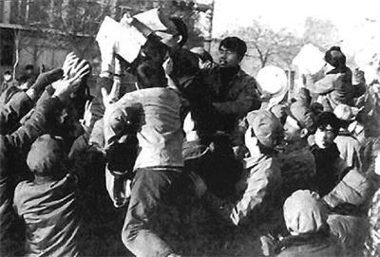
这张图片反映的是中共在某一次会议后，作出的一项政策，使北京城内的广大
人民群众兴奋不已，经过了十年文化大革命后的中国是如何在短短几年中恢复了
广大民心，带着这样的疑问和期待，让我们走进那年的风云变幻，见证着中国共产
党历史上又一次伟大的转折点—“改革开放”时期

Slide 2
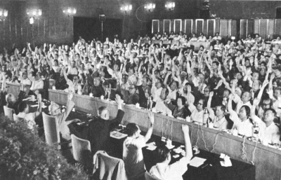
第三单元：中国特色社会主义道路
BOOM！中华大地巨响记（二）
第7课 伟大的历史转折

Slide 3
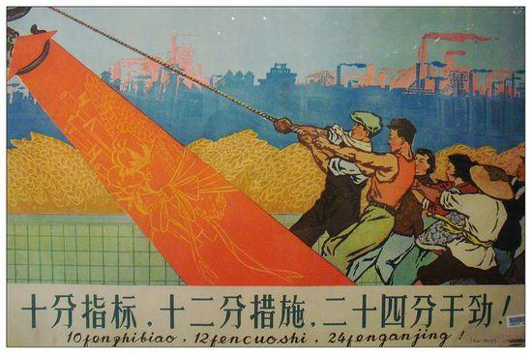
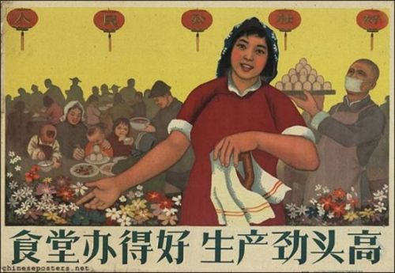
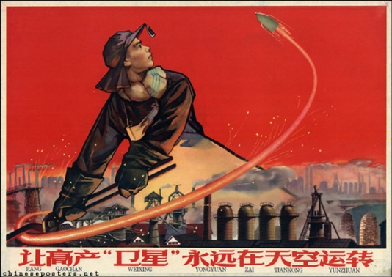
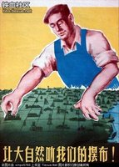
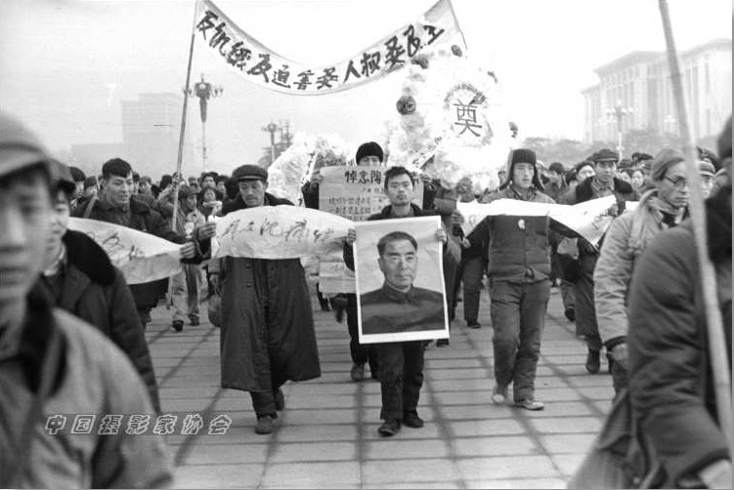
列举出党在（1956年—1976年）之间的错误
总路线、人民公社化运动、“大跃进”
文化大革命
经过十年文化大革命的动乱，积累下了许多严重的政治问题和社会问题，粉碎“四人帮”以后，人民要求对文革中的冤假错案进行平反
在文革中受到不公正待遇的人民们，在文革过去后，一股蜂拥到北京声讨平反冤假错案，没有及时解决的，就在门外等候，据统计，当时约有十万名等候者在北京处理
前往北京平反的人民群众

Slide 4
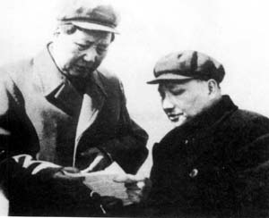
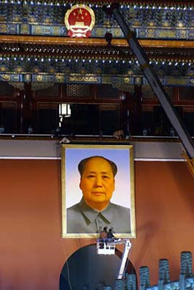
如何评价毛泽东
讨论：意大利记者法拉奇曾问邓小平：天安门上的毛主席像，是否要永远保留下去？
第一他是有功的， 第二才是过。
我们要实事求是地讲毛主席后期的错误。我们还要继续坚持毛泽东思想。
毛泽东思想不仅过去引导我们取得革命的胜利，现在和将来还应该是中国党和国家的宝贵财富。所以，我们不但要把毛主席的像永远挂在天安门前，作为我们国家的象征，要把毛主席作为我们党和国家的缔造者来纪念，而且还要坚持毛泽东思想。我们不会像赫鲁晓夫对待斯大林那样对待毛主席。

Slide 5
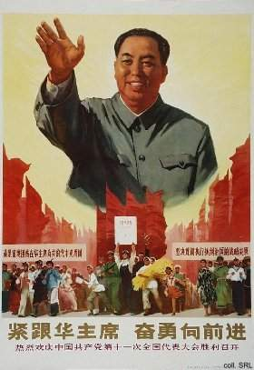
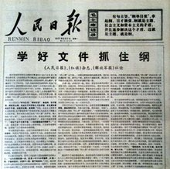
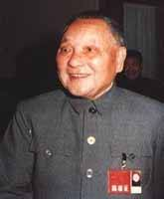
1977年2月7日，《人民日报》、《红旗》杂志和《解放军报》发表社论，“凡是毛主席作出的决策，我们都要坚决维护”、“凡是毛主席的指示，我们都要矢志不渝的遵守”的方针，被称为“两个凡是”方针
实质：体现了盲目的个人崇拜和教条主义，实际上是长期以来“左”的错误指导思想的延续
不行！得改！

Slide 6
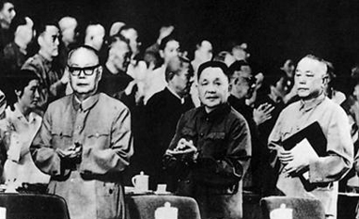
开放的钥匙—中共十一届三中全会

Slide 7
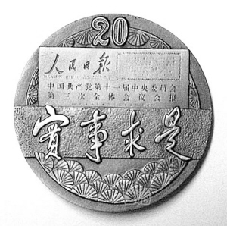
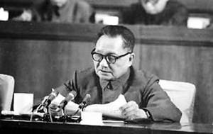
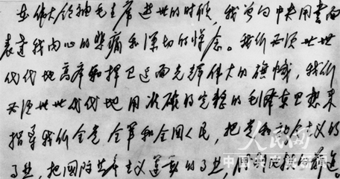
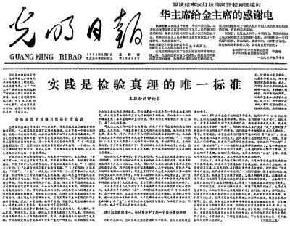
材料一：“解放思想，开动脑筋，实事求是，团结一致向前看，首先是解放思想，只有思想解放了，我们才能更好地进行国民经济的建设”
—邓小平
邓小平写信给中共中央
反对“两个凡是”方针
1978年，思想理论界展开了一场真理标准问题的大讨论，这是一场深刻的思想解放运动，人们认识到，只有实践才是检验真理的唯一标准，这个思想成为中共十一届三中全会提出的基本指导思想
《光明日报》上发表的《实践是检验真理的唯一标准》

Slide 8
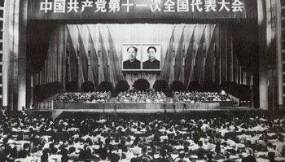
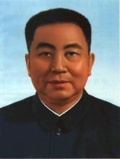
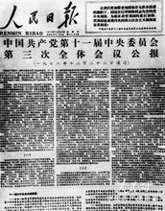
1978年12月，中共十一届三中全会在北京召开
华国锋
出席会议的中央委员169人，候补中央委员112人。会议由时任中共中央主席华国锋主持。

Slide 9
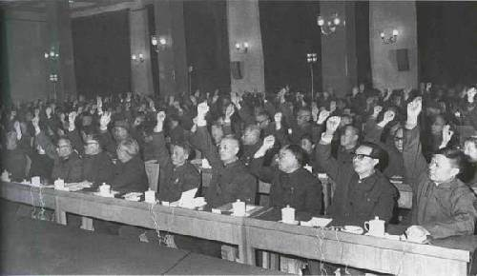
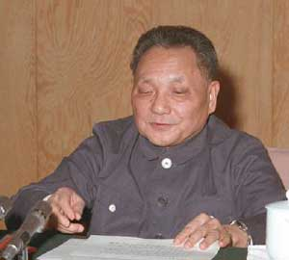
进入十一届三中 主要内容
冲破了长期以来“左”倾错误的严重束缚，确定了解放思想、开动脑筋、实事求是、团结一致向前看的指导方针。
①思想上：
②政治上：
果断停止使用“以阶级斗争为纲”的口号，作出了把党和国家的工作中心转移到经济建设上来，实行改革开放的历史性决策。

Slide 10
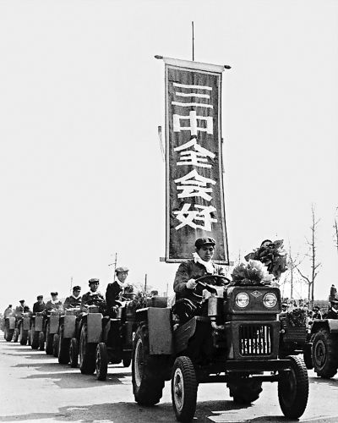
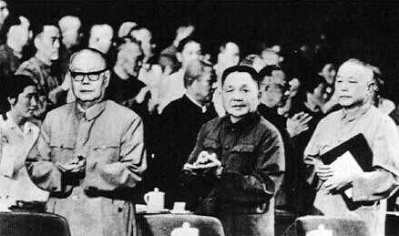
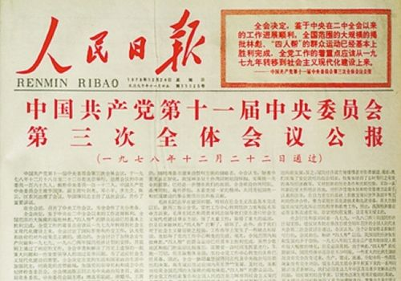
①是新中国成立以来党的历史上具有深远意义的伟大转折，开启了我国改革开放历史新时期。
②实际上形成了以邓小平为核心的党的第二代中央领导集体。

Slide 11
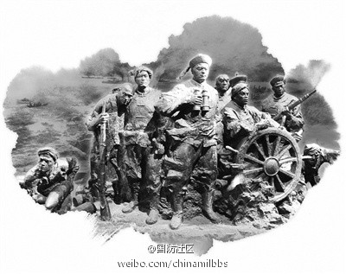

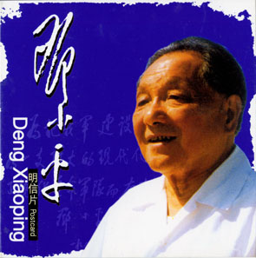
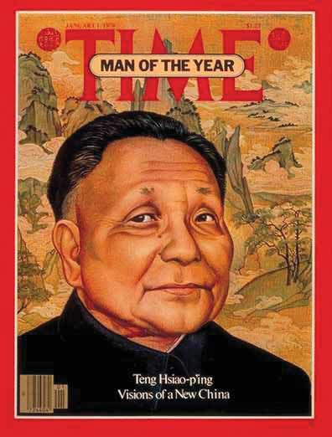
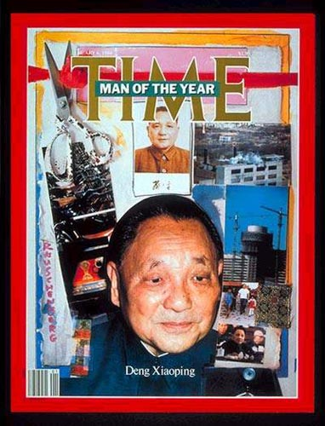
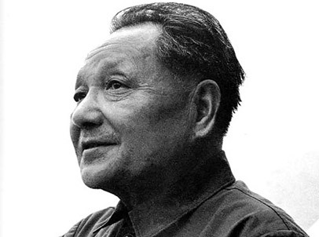
邓小平是中国共产党第二代领导核心，马克思主义者，无产阶级革命家、政治家、军事家、外交家，同时也是中国人民解放军、中华人民共和国的主要领导人之一。他是中国社会主义改革开放和现代化建设的总设计师，创立了邓小平理论。他所倡导的“改革开放”及“一国两制”政策理念，改变了20世纪后期的中国，也影响了世界，因此在1978年和1985年，曾两次当选《时代》周刊“年度风云人物”。
1985年时代年度风云人物
邓小平（1904年-1997年）
1978年时代年度风云人物

Slide 12
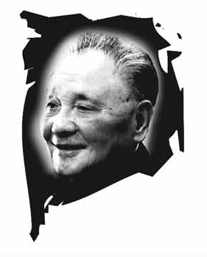
三起三落
1933年2月，因拥护毛泽东的正确主张，被党内“左倾”领导人斗争、撤职、下放，是为邓小平生平“三起三落”中的“第一落”。同年6月，被临时党中央上调到中央军委总政治部担任秘书长，是为“第一起”。
1966年“文革”开始后，失去一切职务，是为邓小平之“第二落”。1973年恢复副总理职务，是为邓小平之“第二起”。
1976年，中共中央政治局根据毛泽东提议，一致通过撤销邓小平职务，保留党籍，是为邓小平之“第三落”。 1977年7月中共十届三中全会恢复邓小平的党政军领导职务，是为邓小平之“第三起”。

Slide 13
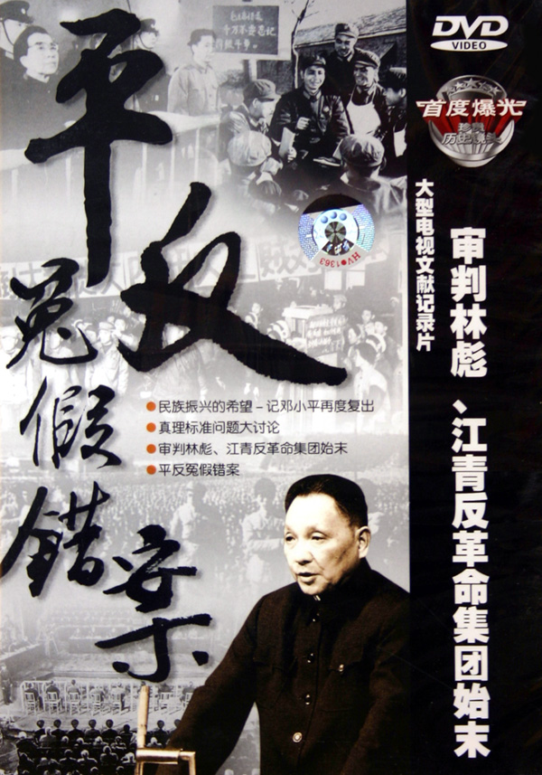
十年后的真相—拨乱反正

Slide 14
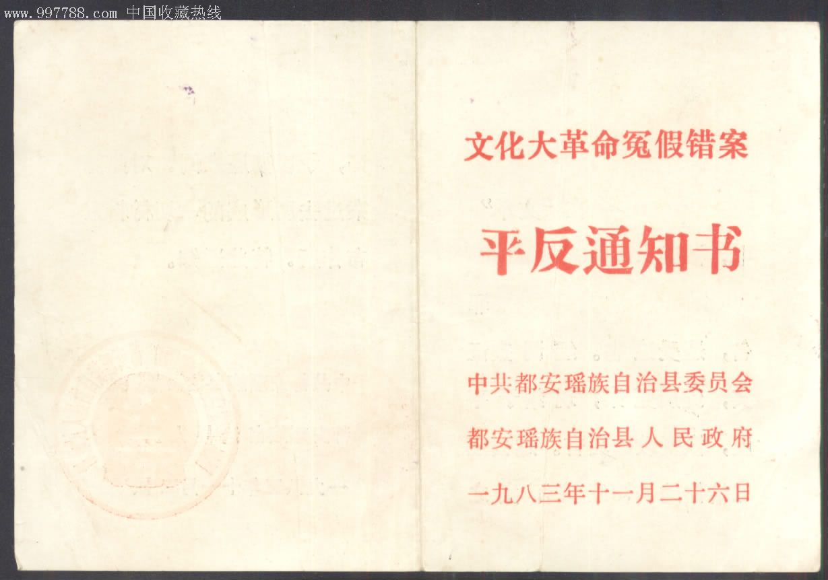
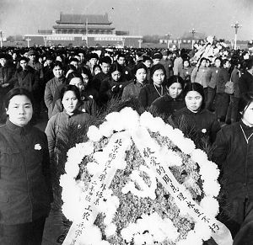
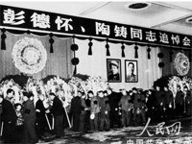
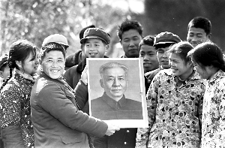
文革中受到迫害的各级党、政、军机关干部陆续得到平反，受到打击、诬陷或迫害的民主人士和知识分子等也恢复了名誉。

Slide 15
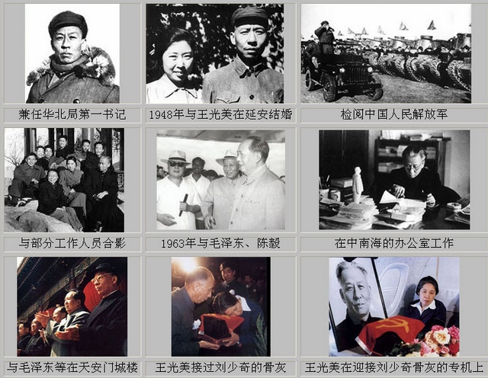
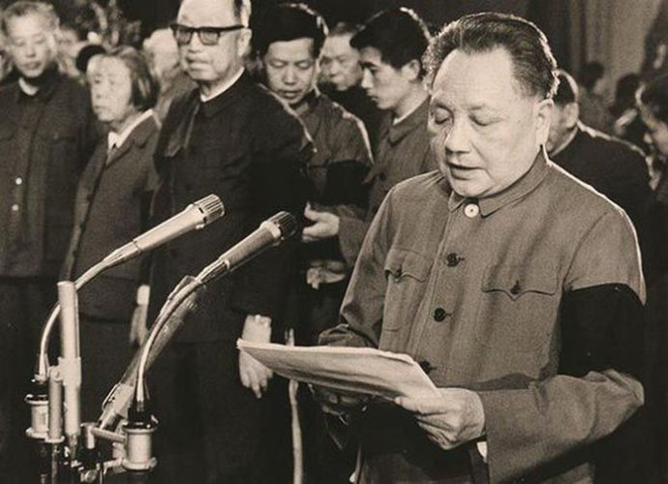
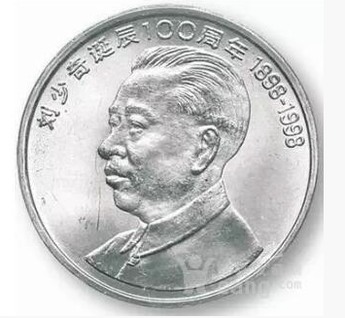
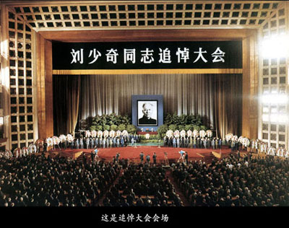
中华人民共和国成立以来最大的冤案得到平反
刘少奇“叛徒、内奸、工贼”的“三顶帽子”被摘掉

Slide 16
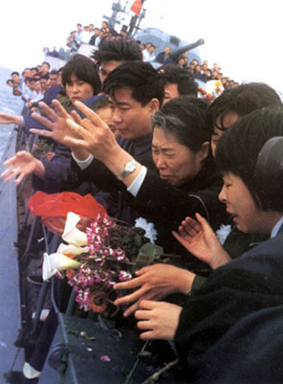
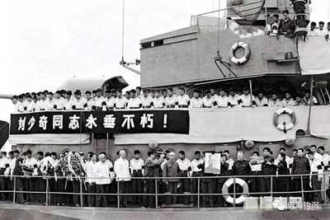
5月19日，遵刘少奇遗嘱，亲属将其骨灰撒向大海

Slide 17
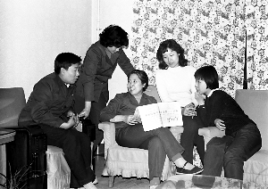
刘少奇家人兴奋的阅读刘少奇被洗清罪名的消息

Slide 18
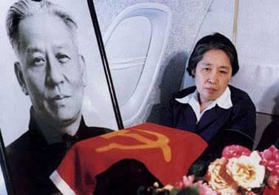
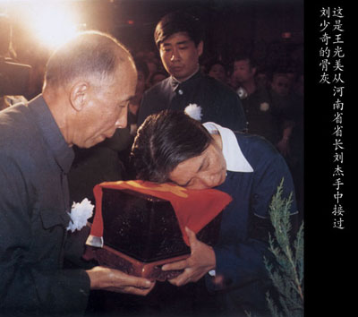
1980年5月14日，中共河南省委领导和王光美等人一起，将刘少奇的骨灰换装到中央为其特制的骨灰盒中。王光美将脸深情地贴在了盖着鲜红党旗的骨灰盒上面，又一次流下了心酸的泪水。刘少奇的骨灰由专机接回北京。

Slide 19
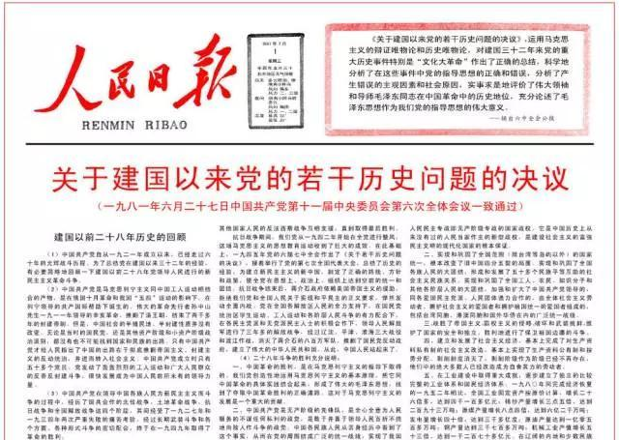
1981年，中共十一届六中全会召开，通过了《中国共产党中央委员会关于建国以来党的若干历史问题的决议》
标志着中国共产党在指导思想上的拨乱反正胜利完成。
《决议》肯定了十一届三中全会以来逐步确立的适合中国情况的建设社会主义现代化强国的正确道路，进一步指明中国社会主义事业和党的工作继续前进的方向。

Slide 20
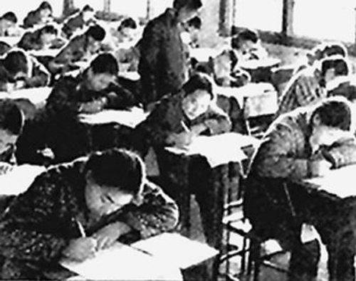
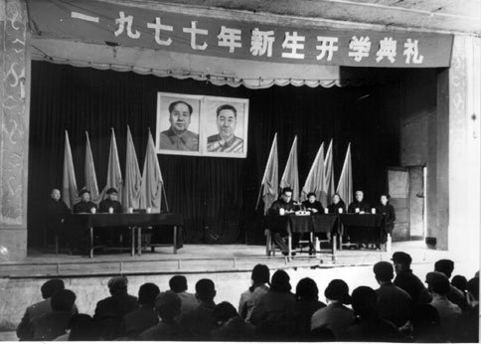
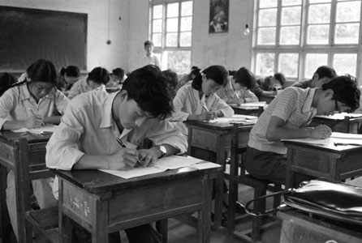
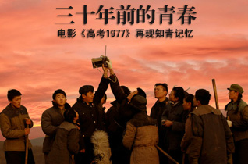
恢复高考制度
1977年9月，中国教育部在北京召开全国高等学校招生工作会议，决定恢复已经停止了10年的高考，中国由此重新迎来了尊重知识、尊重人才的春天。据统计，当年的报考人数570万，录取人数27万人，录取率4.7%。

Slide 21
谢谢观看

